Slide 1
W4：任务分解和分配
2015软件工程实验课

Slide 2
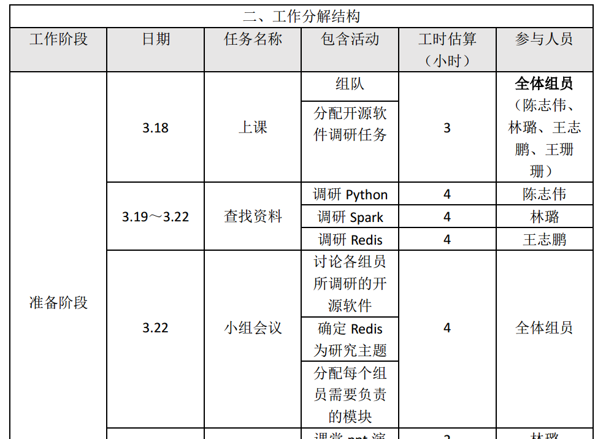
Team A – W3

Slide 3
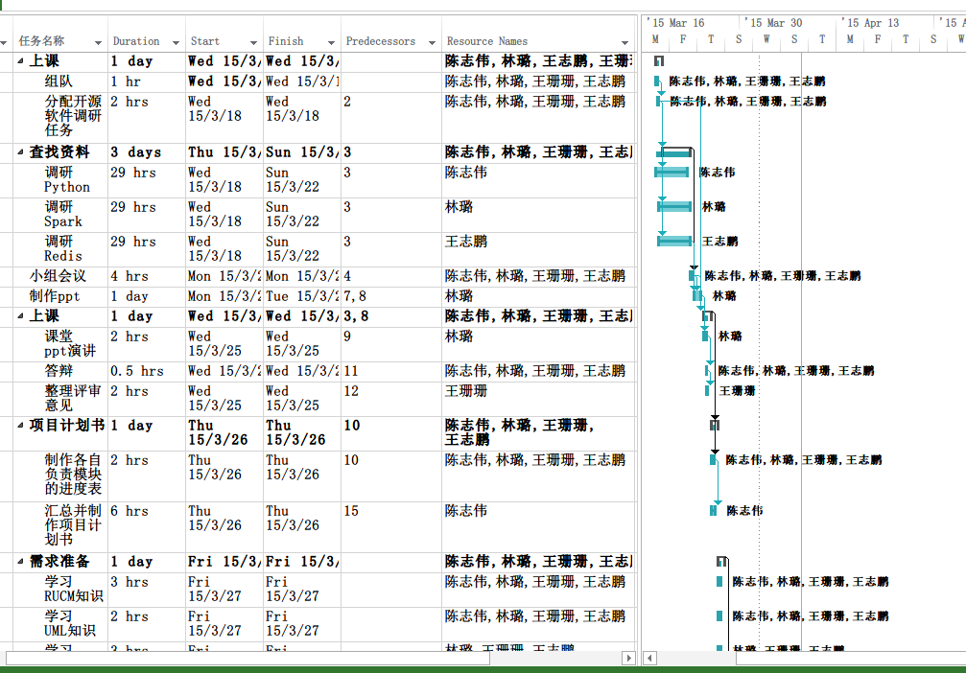
Team A – W4

Slide 4
上周作业建议总结 – W3
TeamA:
+ 任务分解粒度较细(分为阶段、任务、活动三个层次)，工期精确到小时，按模块分配到个人
未考虑到工作包之间的依赖关系
* 强烈建议使用MSProject

Slide 5
上周作业建议总结 – W4
TeamA:
+ 任务分解粒度较细(分为阶段、任务、活动三个层次)，工期精确到小时，按模块分配到个人
+ 已考虑到工作包之间的依赖关系
+ 使用MSProject
* Resource Overallocation

Slide 6
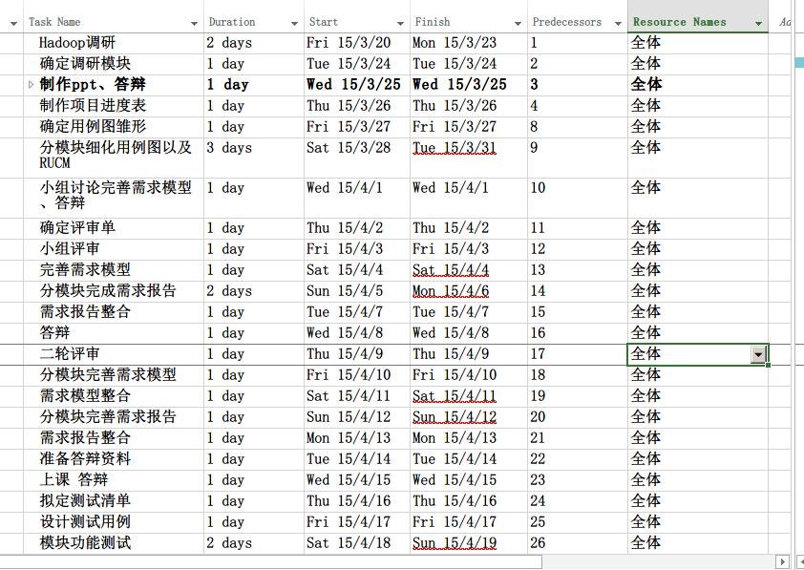
Team B – W3

Slide 7
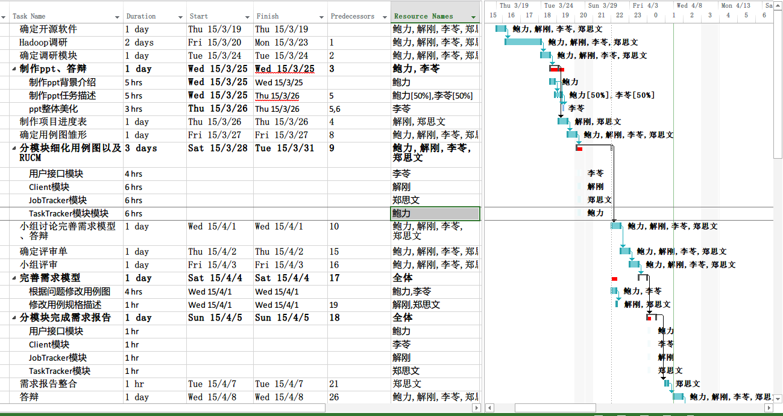
Team B – W4

Slide 8
上周作业建议总结
TeamB:
+ 接近MSProject格式，考虑到串行依赖关系
- 任务分解粒度不够细，任务分配未到个人

Slide 9
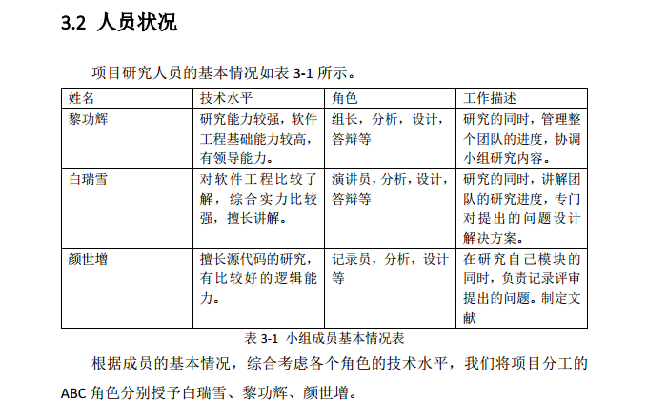
Team C – W3

Slide 10
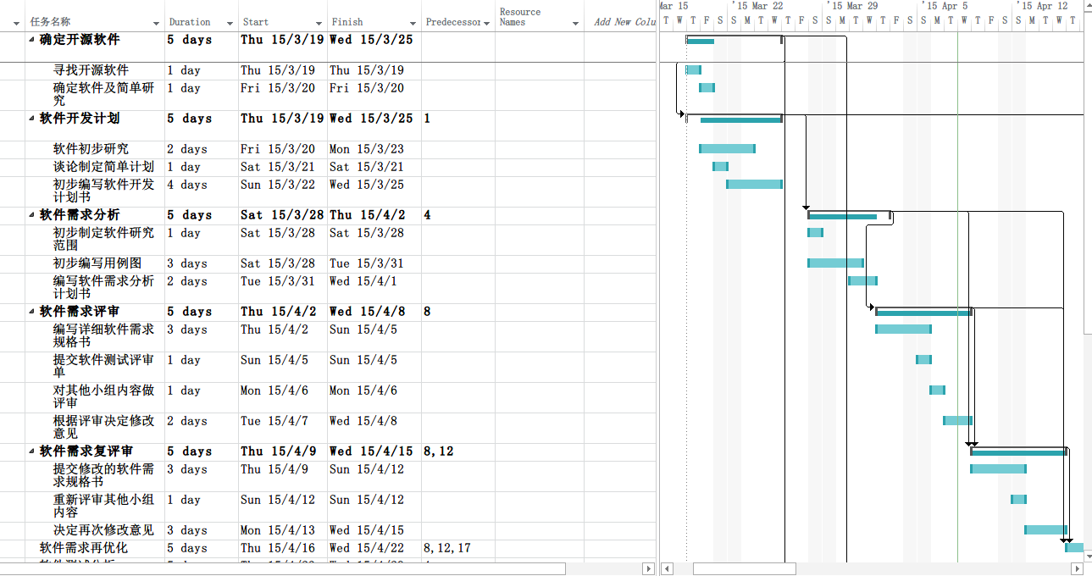
Team C – W4

Slide 11
上周作业建议总结
TeamC:
+ 人员状况描述（技术水平特长，角色，分工描述）
-- 无任务进度计划、无任务分配到个人

Slide 12
上周作业建议总结
TeamC:
+ 人员状况描述（技术水平特长，角色，分工描述）
+ MS Project 制订进度计划
-- 无任务分配到个人

Slide 13
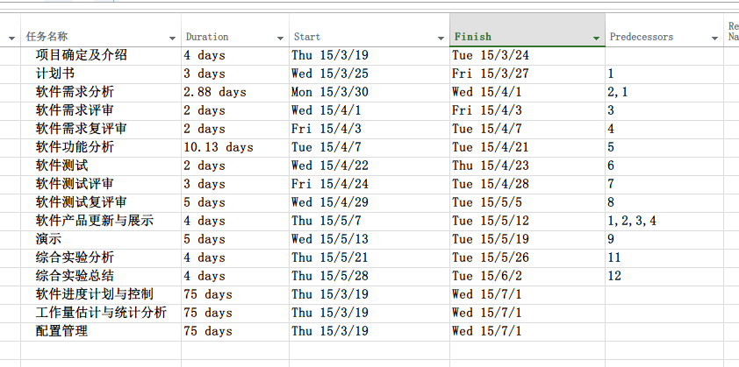
Team D - W3

Slide 14
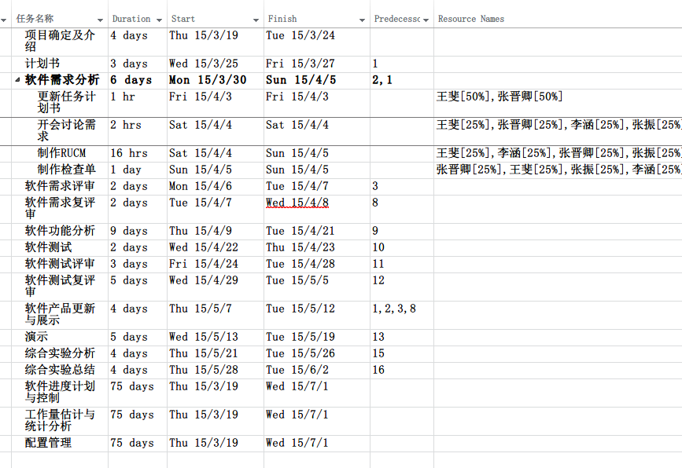
Team D – W4

Slide 15
上周作业建议总结
TeamD:
++ 唯一使用MSProject的小组
+ 考虑到任务串行和并行两种依赖关系
- 部分任务完成分解和分配（Unit用法）
- 任务分解粒度不够细

Slide 16
Work / Duration
Resource Overallocation (Fix: Unit)

Slide 17
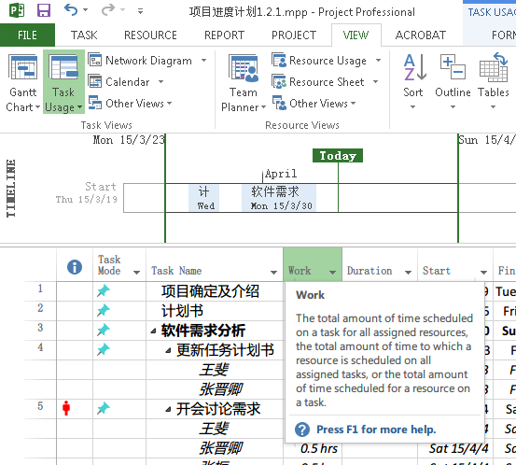
Work
The total amount of time scheduled on a task for all assigned resources.

Slide 18
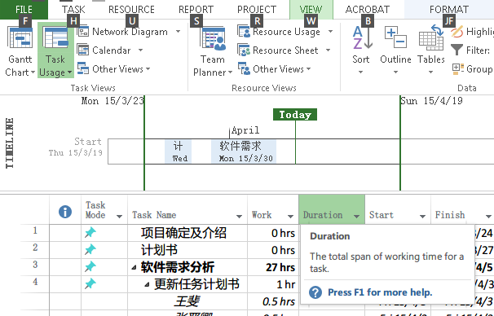
Duration
The total span of working time for a task.

Slide 19
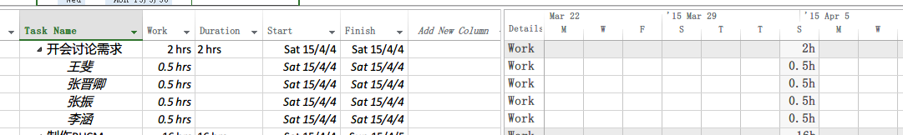
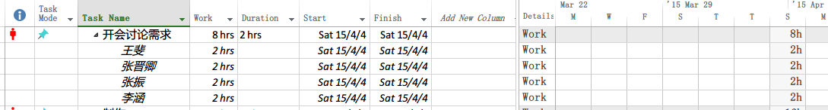
View -> Task Usage
例如任务：开会讨论需求 （需求报告初稿？）
4名组员开会2小时，Work=4*2=8 hrs

Slide 20
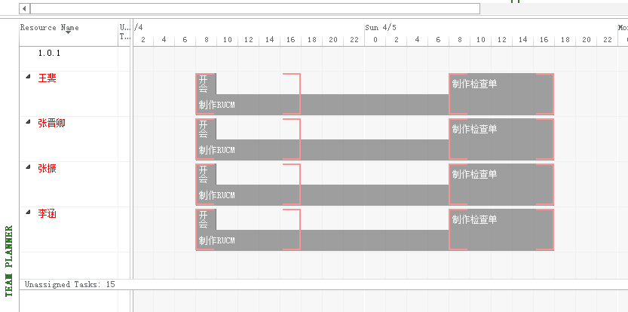
Resource is overallocated.
原因：
两任务时间段重合-资源复用
MS Project默认每天工作时间为8小时
修改：
任务时间段
修改资源分配单元
View -> Team Planner

Slide 21
任务分解和分配要求
要求
任务最终分配到具体个人，不要出现“全体”，（类似“会议”多人任务，请罗列全部参与组员）
串行子任务总和不可大于父类任务
一定要考虑到任务间的四种依赖关系
最底层子任务以小时为度量单位

Slide 22
任务制定、分解和分配
1. 参考每周的实验任务或输出制品，制定n个父类任务；添加父类任务之间的依赖关系
2. 对其中第k个父类任务进行分解为m个子任务；添加这m个子任务之间的依赖关系
3. 把其中第p个子任务分配到组员张三，若分配困难，请考虑重复第二步对任务进行进一步分解（细化分工）

Slide 23
任务制定、分解和分配
任务的制定和分解以可交付制品为依据
例如子任务描述：
+分工计划初稿 -商定分工计划
+通讯模块测试结果报告 -测试通讯模块

Slide 24
MS Project使用演示

Slide 25
任务制定和分解原则
所有任务之和包含整个项目的scope
子任务之间互不包含
以可交付制品（产出物）为依据定义分解任务
可以依据代码结构、系统功能等分解任务
参考：Work Breakdown Structure

Slide 26
上周作业建议总结 W3
1. Commit的Summary加上周号作为前缀。第一周课之后第二周课之前的提交编号都为“1-”
2. 任务分解+分配
3. 事前估算+（过程监控）+事后统计

Slide 27
上周作业建议总结 W4
1. Commit的Summary加上周号作为前缀。第n周课之后第m周课之前的提交编号都为“n-” 这节课下课后编号前缀为“4-”
2. 任务分解+分配
3. 事前估算+（过程监控）+事后统计

